Slide 1
Образовательная совместная деятельность с детьми
« Наши будни и праздники»
Воспитатель Шипула Оксана Александровна
Г. Красноярск МБДОУ №259

Slide 2
Воспитатель - это гончар, архитектор, садовник и скульптор.
Воспитатель должен быть – добрым, образованным, ответственным, заботливым и внимательным, трудолюбивым, творческим, артистичным, коммуникабельным.

Slide 3
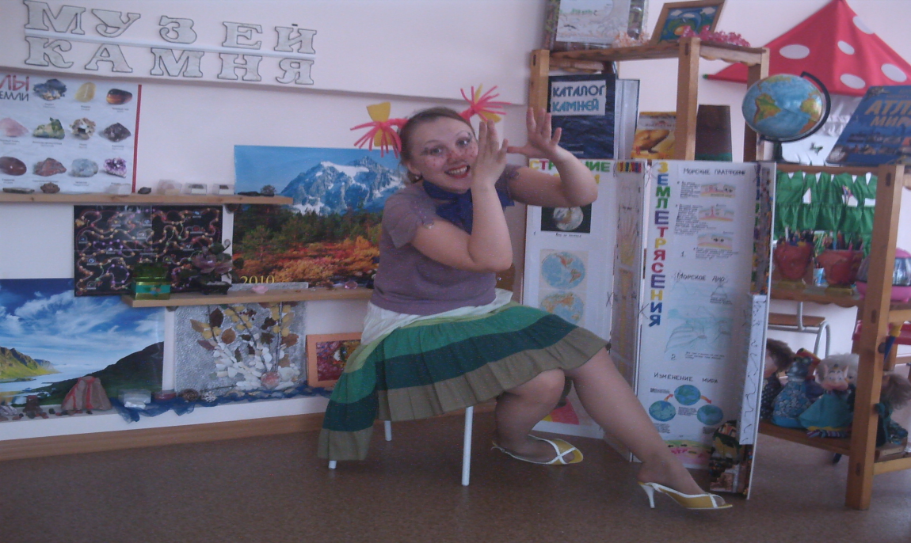
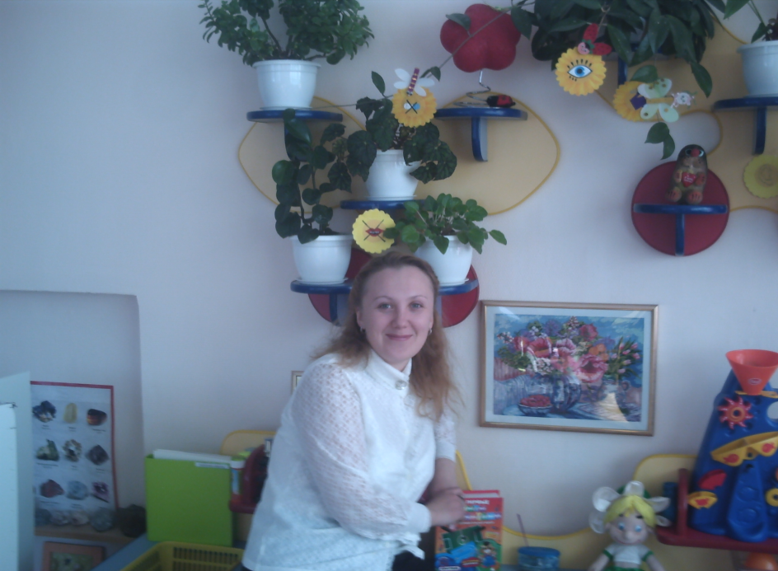
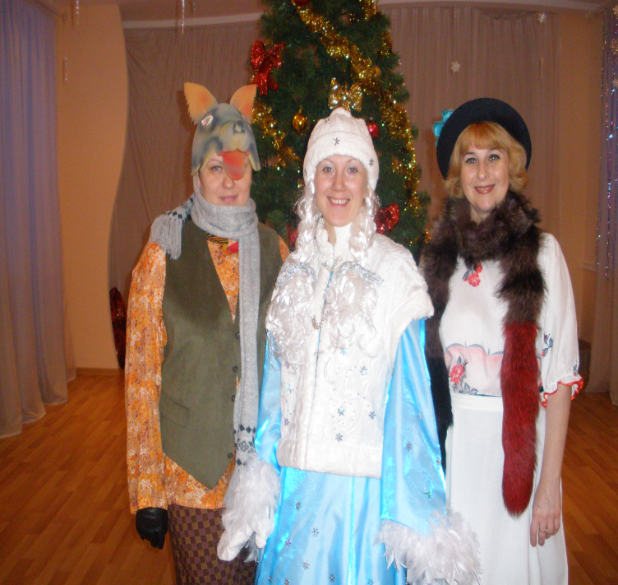
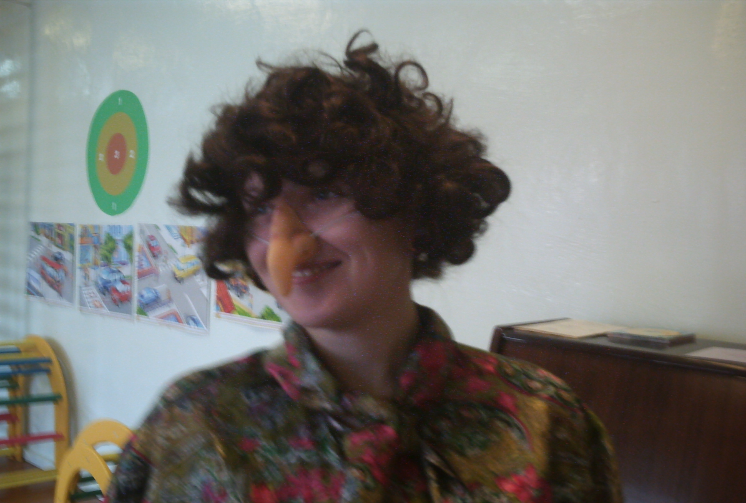
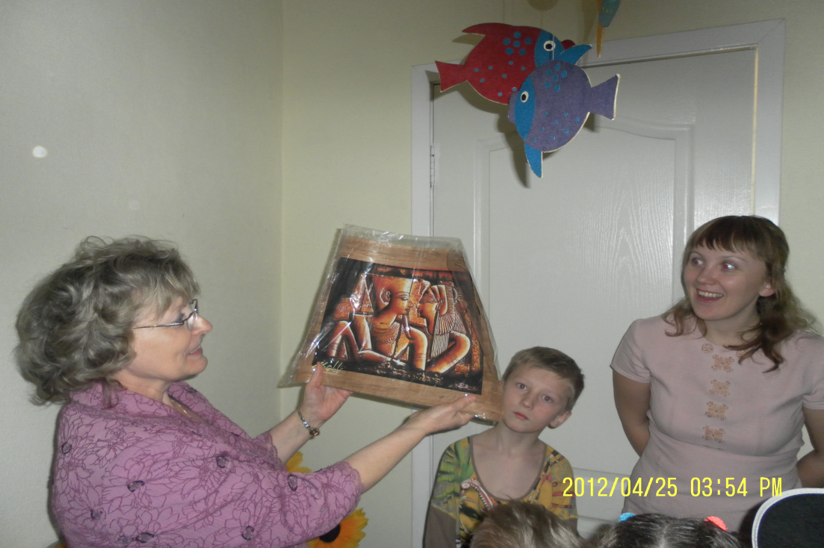

Slide 4
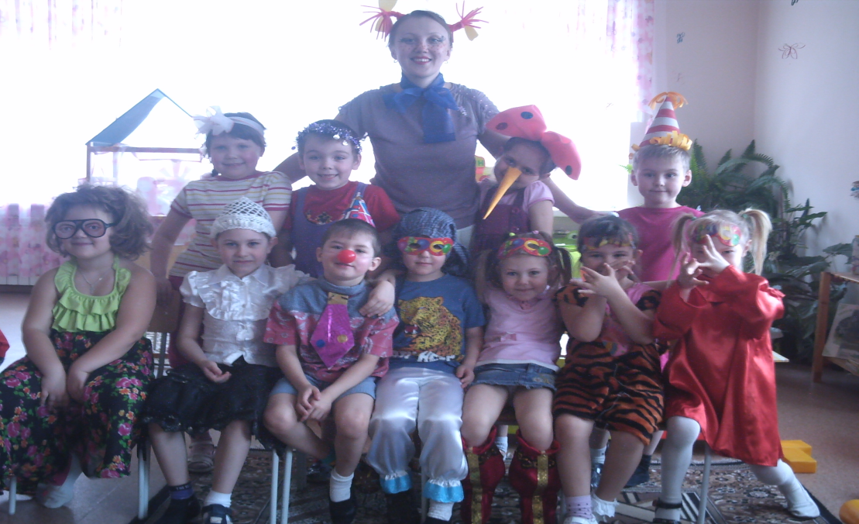
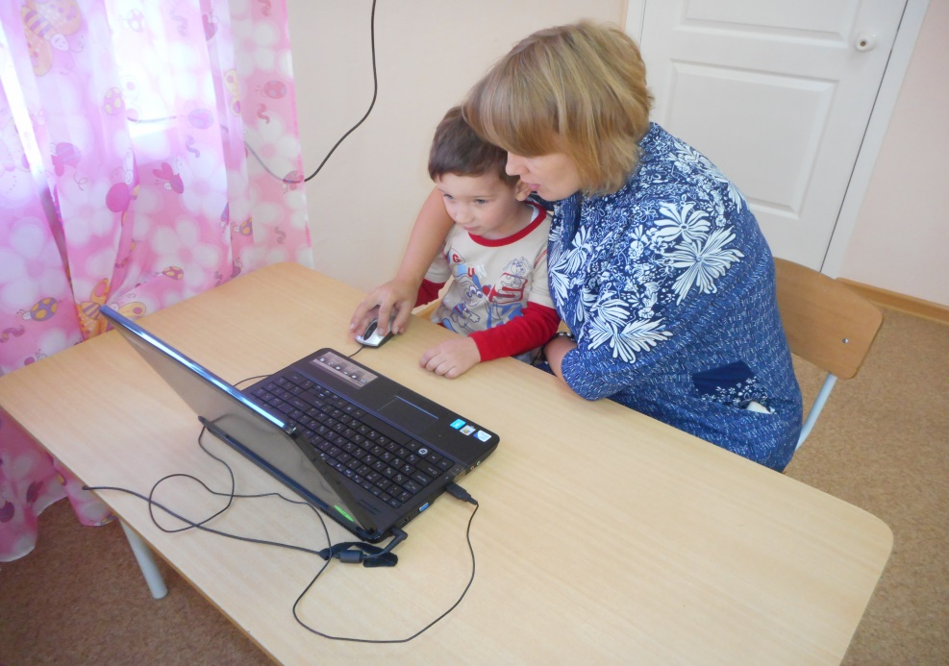
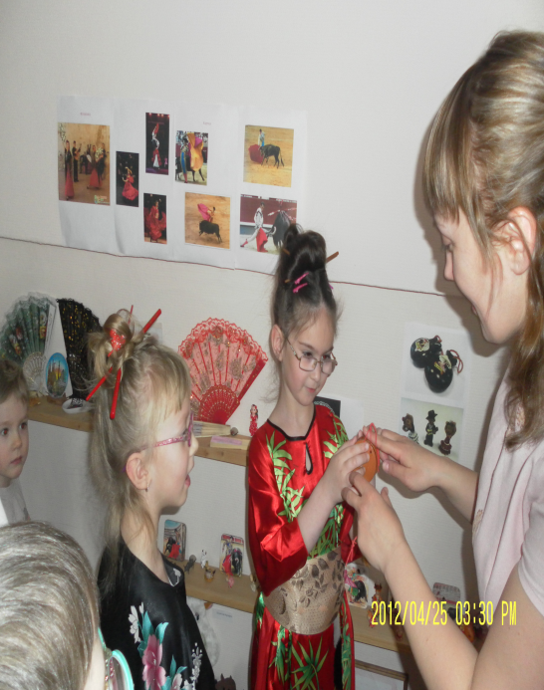
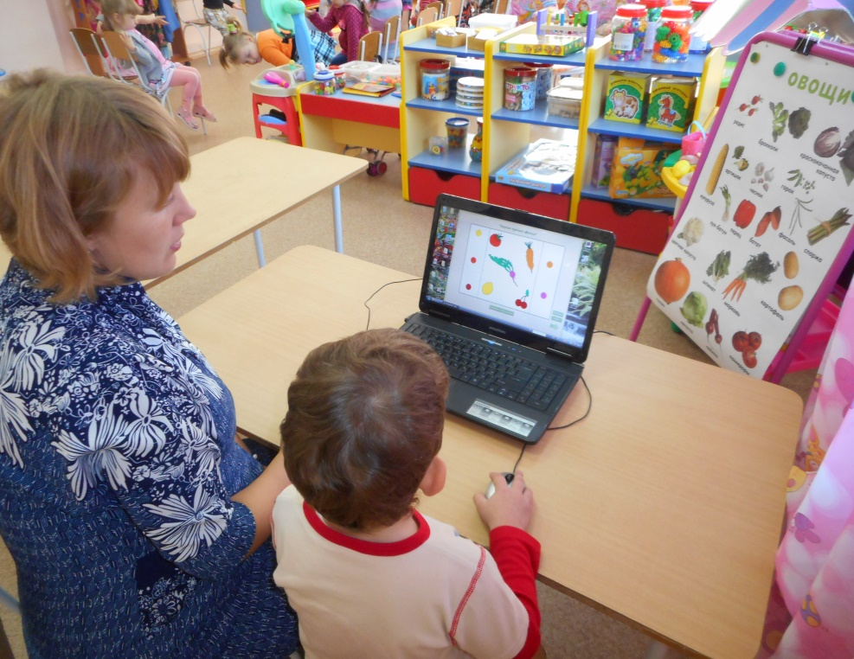
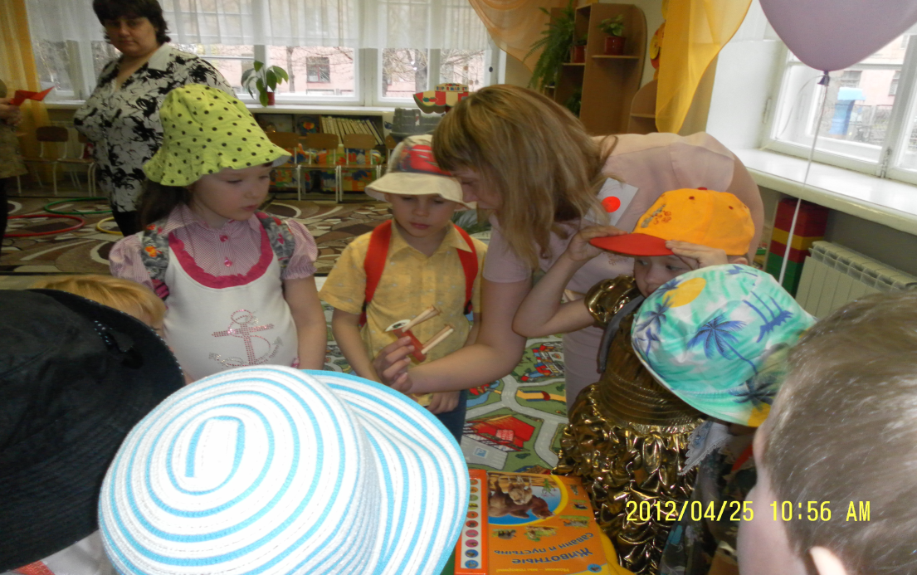

Slide 5
